Slide 1
СИДИМ ДОМА Самоизоляция – не время скучать!
Уважаемые родители и дети, добрый день!
Предлагаю время провести с пользой

Slide 3
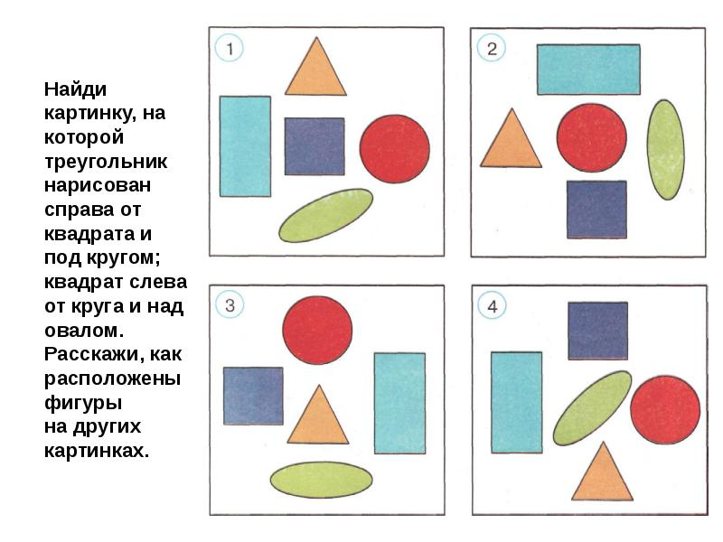

Slide 10
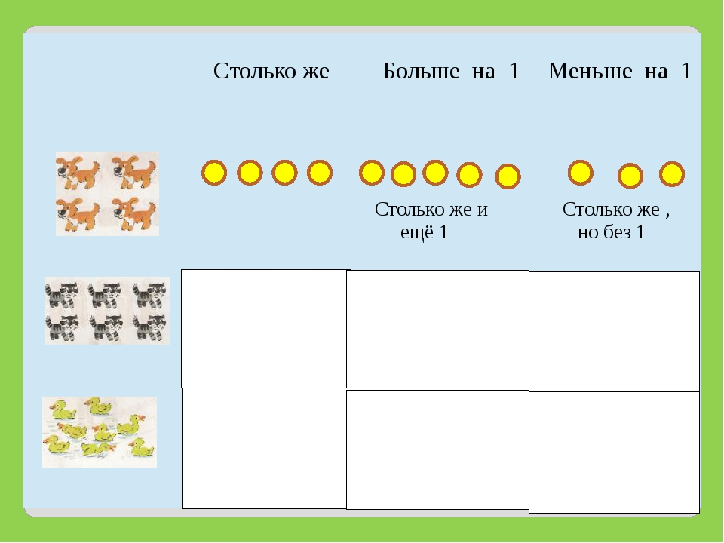

Slide 12
С уважением Юлия Николаевна

